Slide 1
FORMATOS PARA EL MAPA DE EMPATIA

Slide 2
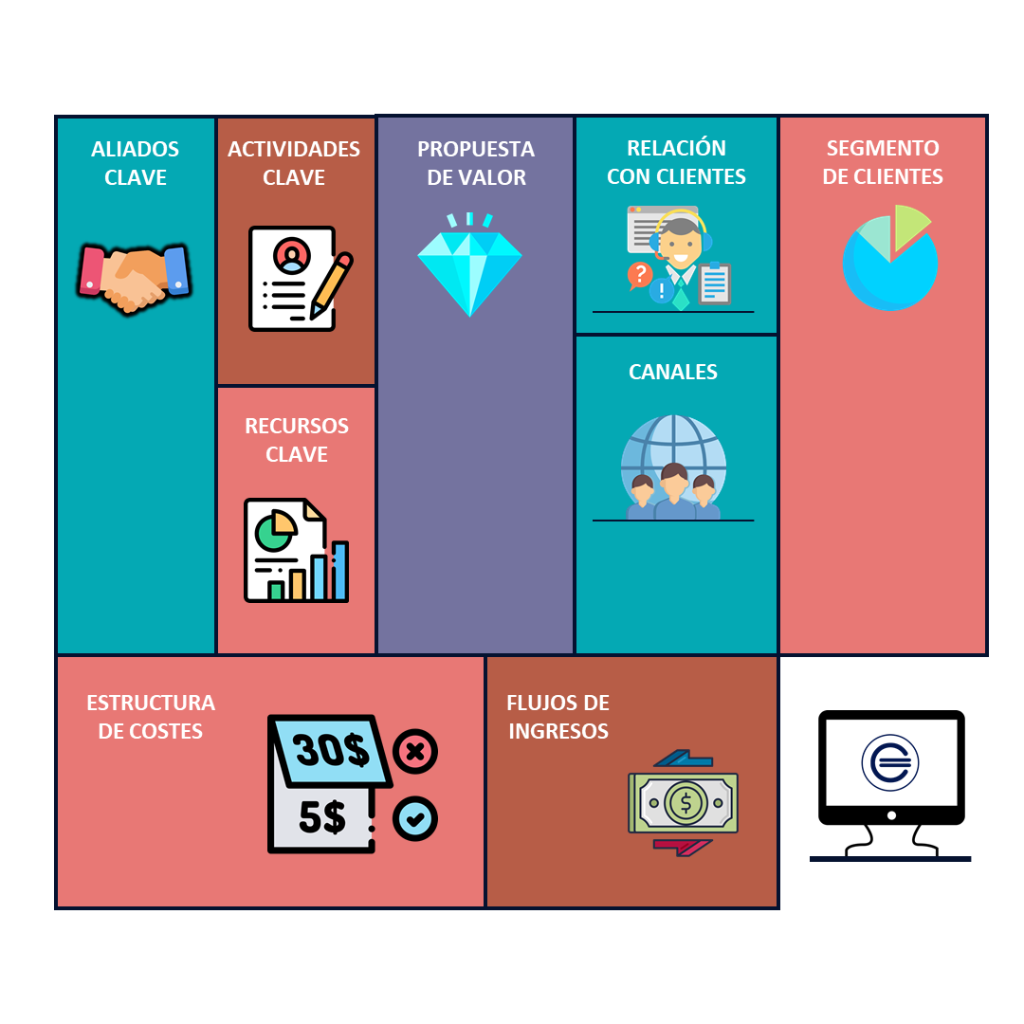
MODELO CANVAS
6
4
8
2
1
7
3
9
5

Slide 3
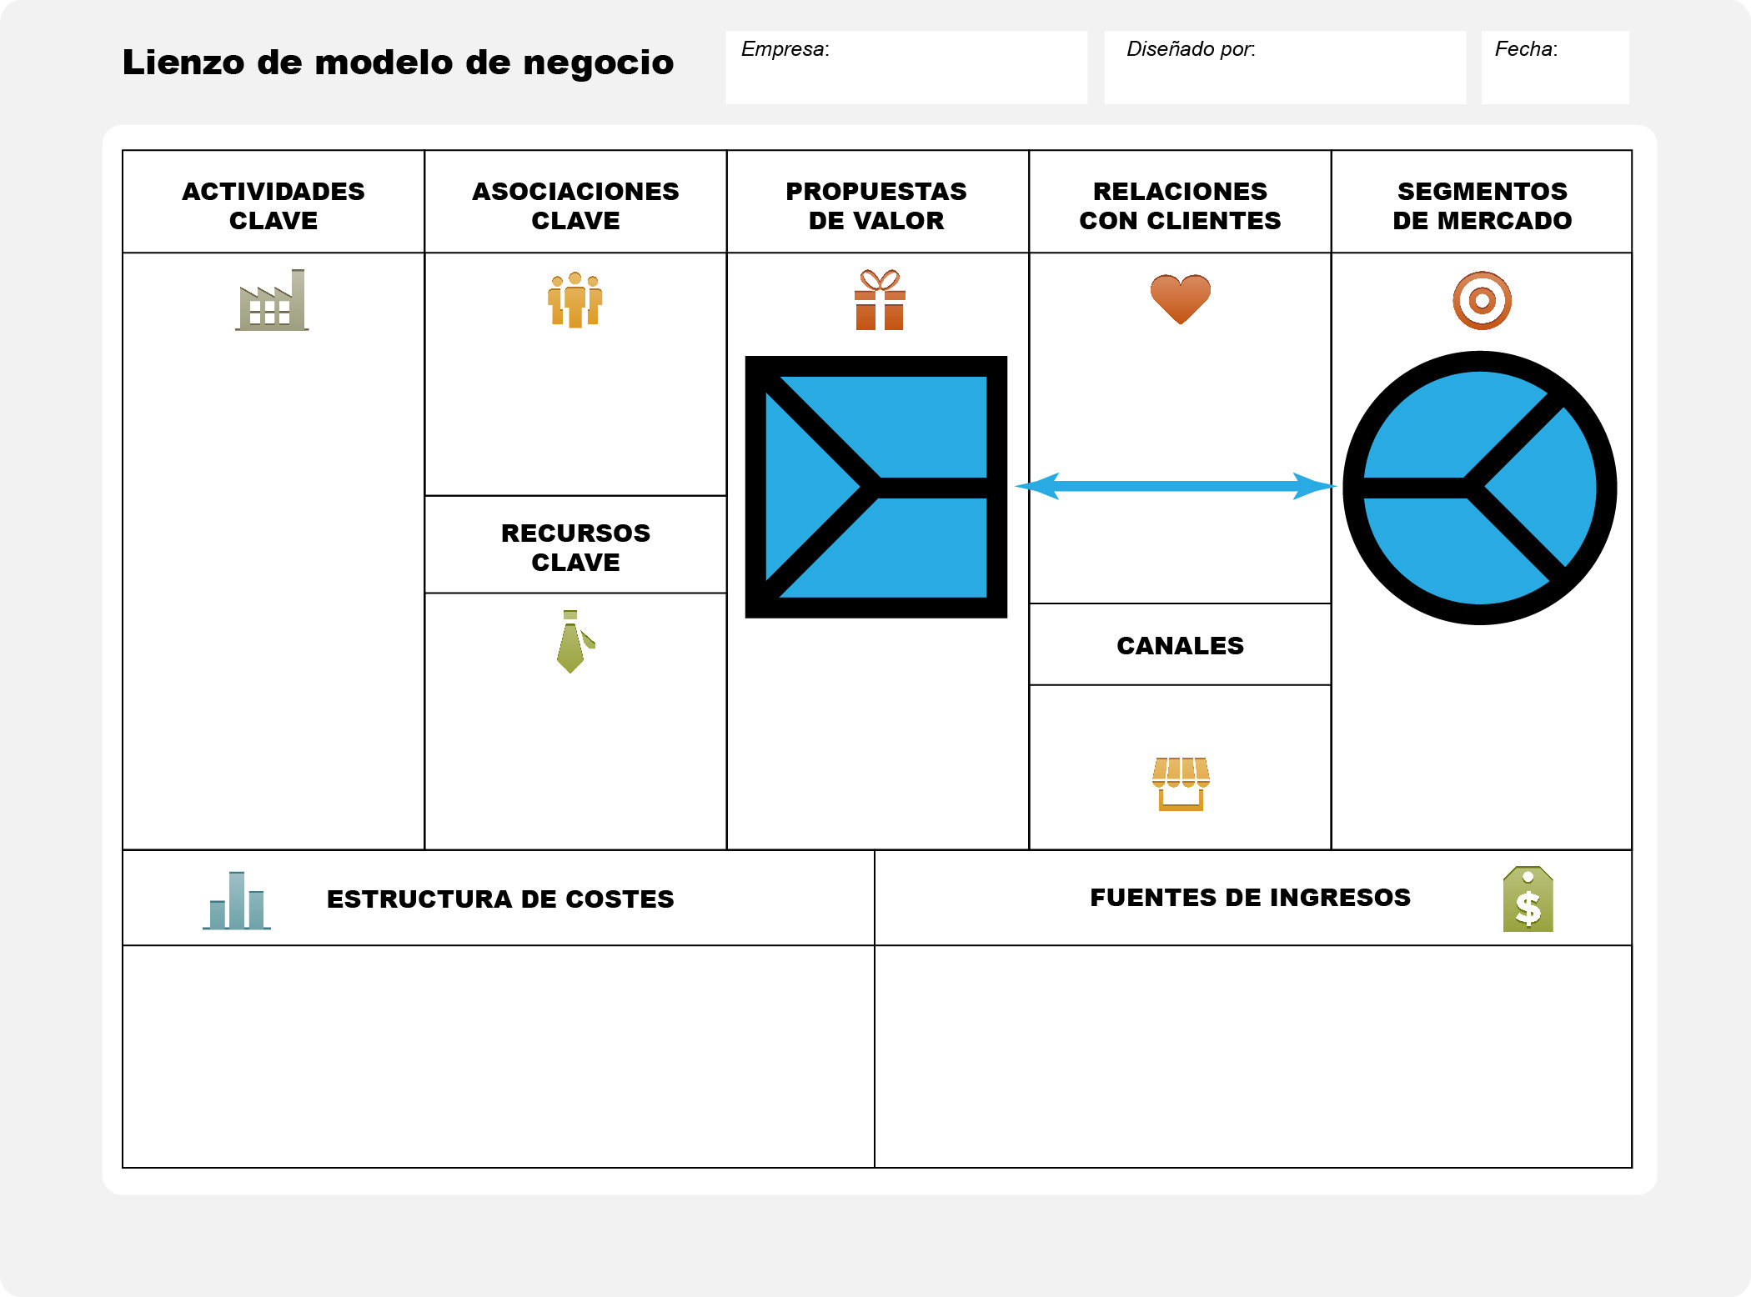
PRODUCTO O SERVICIO con valor agregado
CLIENTES o usuarios

Slide 4
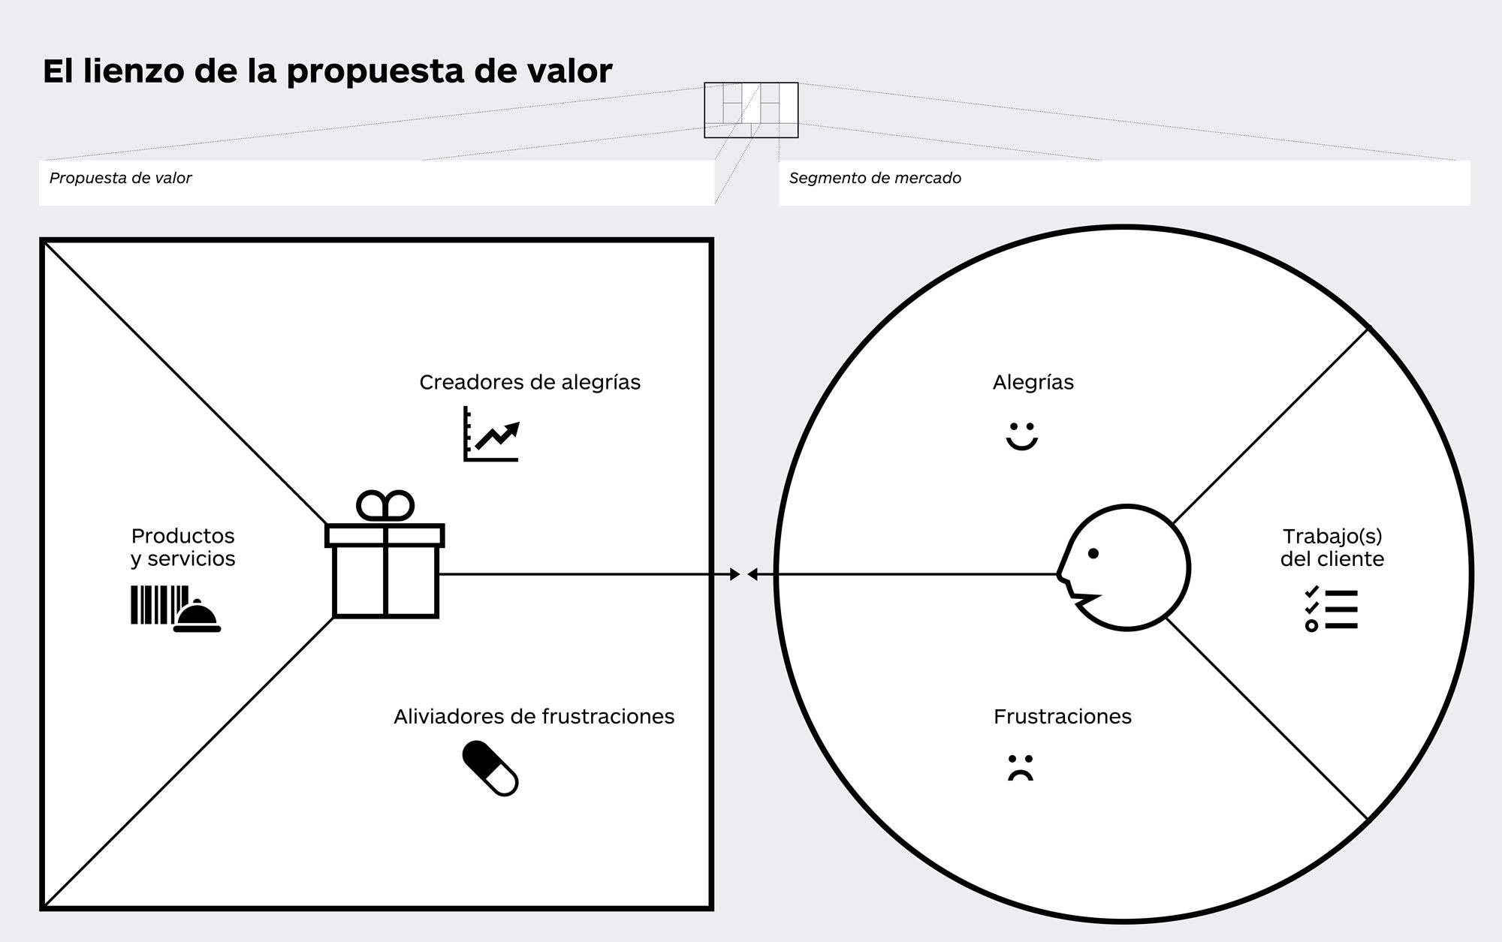
MASAJES
Empleados capacitados para atender a la gente
ESTIMULACIONES
Buen servicio
Compartir con alguien
Bienestar para todos los que obtengan mi producto.
Calidad del producto
BAÑOS TERMICOS
Descubrir otra manera de disfrutar del chontaduro.
Salsa de chontaduro y salsa de perejil
GIMNASIO
OFERTAS
Rapidez en entregar el producto.
PRECIOS
Demora en entregar el producto
Beneficios como pago de vacaciones seguro medico para mis trabajadores.
Pocos beneficios

Slide 5
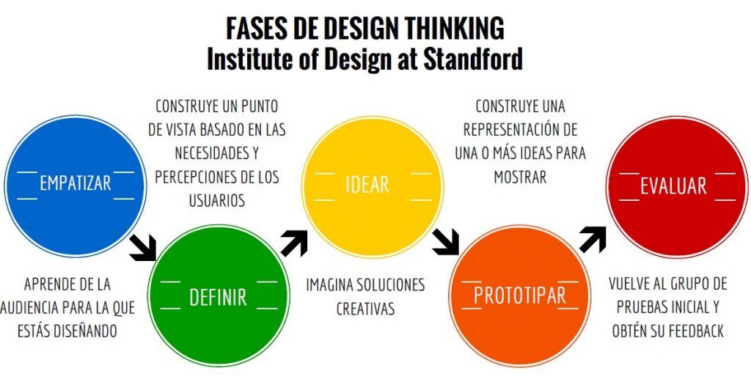
1

